Slide 1
Курение – вред для здоровья!

Slide 2
Здоровье – это еще не все, но всё без здоровья – это ничто!

Slide 3
Курение -вредная привычка человека!
Привычка- поведение, образ действий, склонность, ставшие для человека в жизни обычными, постоянными.
Привычки формируются в результате многократных повторений: когда человек совершает одни и те же действия, он привыкает повторять их, не задумываясь.
Привычка, а затем – зависимость, т.е. болезнь!

Slide 4
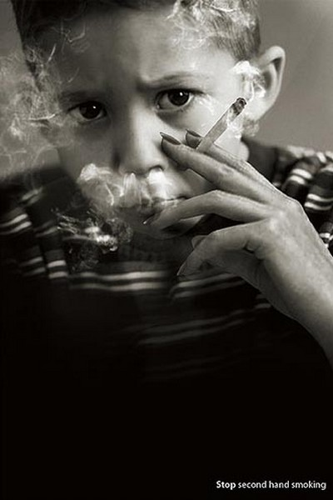
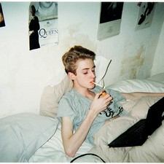
Курение является самой распространенной вредной привычкой.
И самое страшное, что дети и подростки тоже начинают курить.

Slide 5
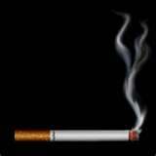
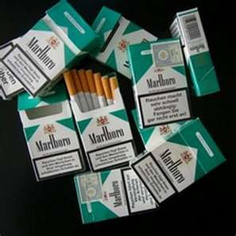
Как курение получило свое распространение?

Slide 6
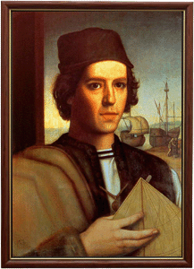
Из истории
Европейцам долгое время было неизвестно курение табака. В Европу табак был ввезён из Америки . Его завёз известный мореплаватель Христофор Колумб в 1496 году.

Slide 7
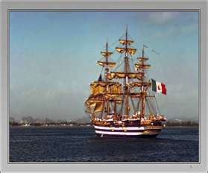
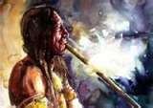
Христофор Колумб
Высадившись на незнакомый берег, Колумб и его спутники увидели, что туземцы – взрослые и дети – держали в зубах дымящиеся пучки тлеющих листьев неизвестного европейцам растения. Туземцы втягивали дым и пускали его наружу. Несчастные при этом нередко теряли сознание.

Slide 8
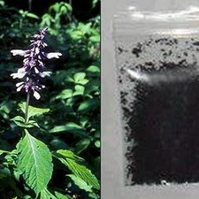
«Табакко»
Выяснилось что, дикари традиционно используют листья «табакко» для частого вдыхания дыма. По их словам они уже не могли жить без этого.

Slide 9
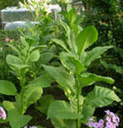
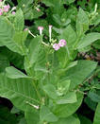
Табак – это однолетнее растение семейства паслёновых, в листьях которого содержится никотин.

Slide 10
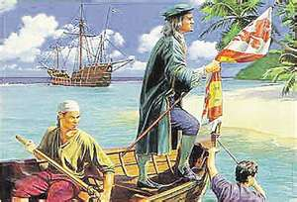
Возвращаясь в Европу, Колумб захватил с собой несколько кип сушеных листьев «табакко» и несколько курильщиков. Быстрому распространению табакокурения стало способствовать не столько человеческое любопытство, сколько жажда наживы и агрессивная реклама.

Slide 11
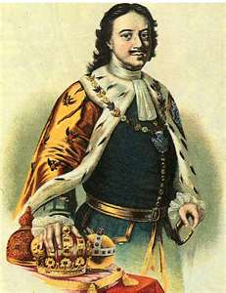
Европа
Постепенно курение стало путешествовать по Европе, дошло до России, но активного распространения не получило. Пока у «табакко» не появился могучий союзник.
Молодой Петр I очаровался диковинной заморской затеей.

Slide 12
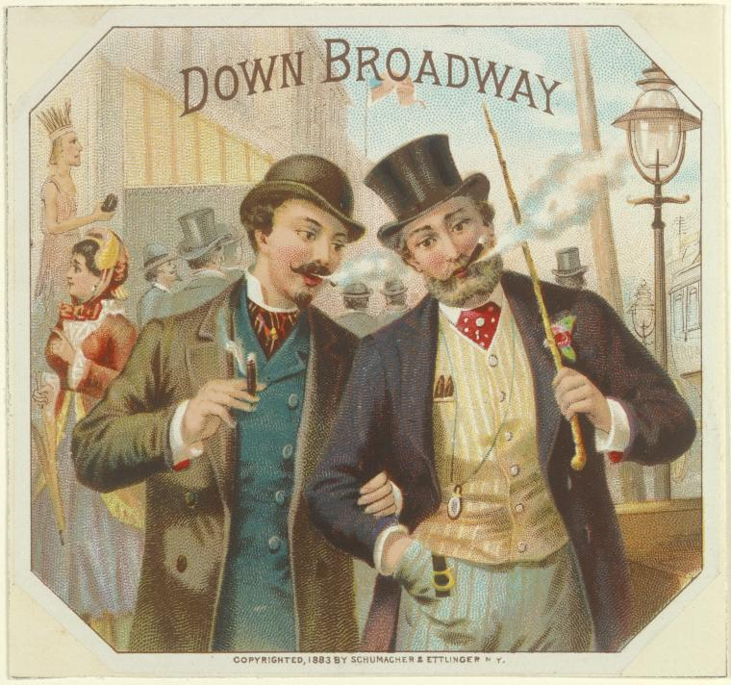
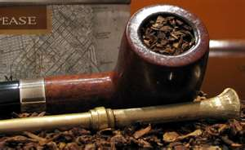
Царь - Петр I
Вместе с обязанностью брить бороды, носить иностранные камзолы и парики, российским подданным были навязаны и курительные трубки.
Пример царя – закон для подданных.

Slide 13
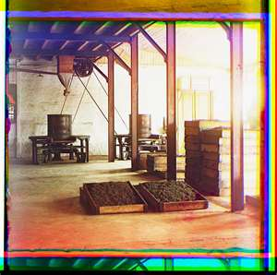
Табачные фабрики
При Петре1 в России появились первые табачные фабрики.

Slide 14
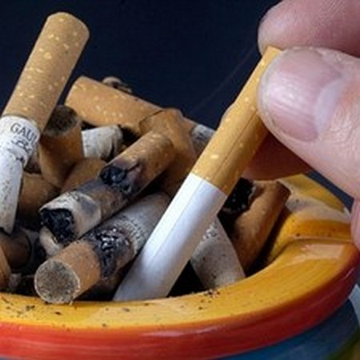
Тогда еще не знали, насколько опасна эта привычка! Но сейчас все говорят о вреде табака

Slide 15
Чем же вреден табачный дым и сигареты?

Slide 16
В дыме сигарет содержится более 30 отравляющих организм человека веществ:
- никотин
- аммиак
- угарный газ
- синильная кислота
- пиридин
- метанол
- формальдегид
- радиоактивные вещества: полоний, свинец, висмут, смолы, деготь и другие.

Slide 17
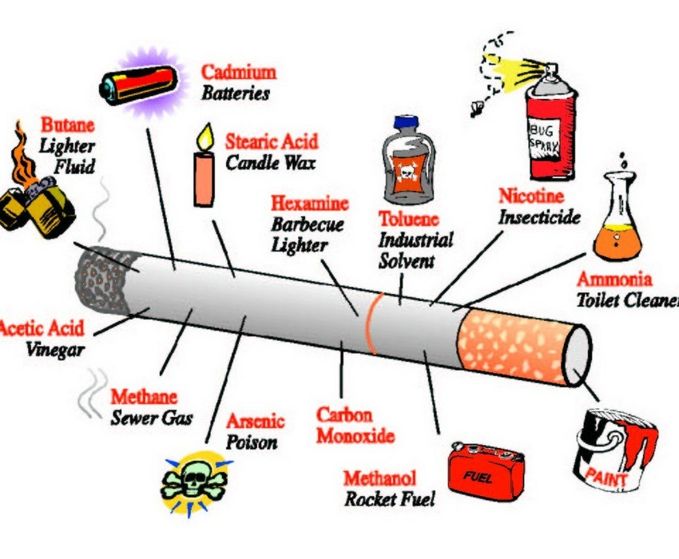

Slide 18
Никотин – один из сильнейших растительных ядов, он обладает способностью накапливаться в организме. Никотин относится к нервным ядам. В экспериментах на животных и наблюдениях над людьми установлено, что никотин в малых дозах возбуждает нервные клетки, способствует учащению дыхания и сердцебиения, нарушению ритма сердечных сокращений, тошноте и рвоте. В больших дозах тормозит, а затем парализует деятельность клеток ЦНС. Расстройство нервной системы проявляется понижением трудоспособности, дрожанием рук, ослаблением памяти.

Slide 19
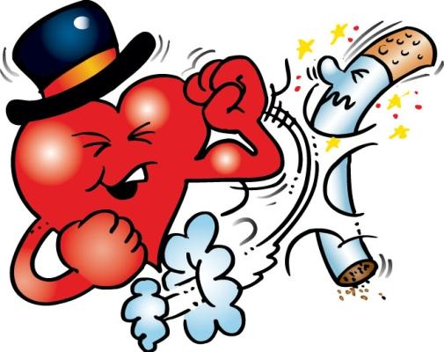
Сердце
Курение затрудняет нормальную работу сердца.
Оно делает за сутки на 12-15 тысяч сокращений больше.
У курящего человека сердце быстрее изнашивается чем у некурящего.

Slide 20
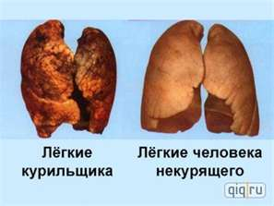
Легкие
Курение загрязнет легкие.

Slide 21
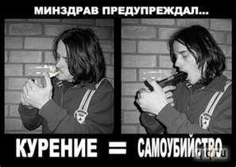
Органы пищеварения
Никотин и другие компоненты табака поражают также органы пищеварения.
Многолетнее курение способствует возникновению язвы желудка и двенадцатиперстной кишки.

Slide 22
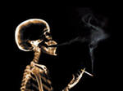
Слуховой аппарат
Курение плохо сказывается и на слуховом аппарате человека.
Даже 20 выкуренных за день сигарет ослабляют восприятие разговорной речи.

Slide 23
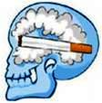
Умственная деятельность
Курение отрицательно влияет на умственную деятельность.
Две выкуренные сигареты снижают скорость заучивания и объем запоминаемого материала на 5 - 6%.

Slide 24
«Пассивное курение»
Курящие подвергают опасности не только себя, но и окружающих людей.
В медицине даже появился термин «пассивное курение».
В организме некурящих людей после пребывания в накуренном и непроветренном помещении определяется значительная концентрация никотина.

Slide 25
«Пассивное курение»

Slide 26
Никотин, угарный газ, сенильная кислота, радиоактивный полоний накапливаются в любых органах и приводят к образованию рака.

Slide 27
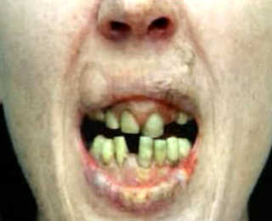
Вред от курения!
От курения становится хриплым голос.
Чернеют и портятся зубы.
Кожа приобретает землистый оттенок.
Ухудшаются вкусовые ощущения.
Идет неприятный запах изо рта.

Slide 28
Запомни!
Каждая выкуренная сигареты стоит курящему человеку 15 минут жизни.
На 8-12 лет сокращается продолжительность жизни курильщика.
У родителей, которые курят, могут родиться умственно отсталые дети или дети с какими-нибудь психическими отклонениями.
Такие болезни, как туберкулез, рак легкого, рак тканей полости рта и зева встречаются в 20 раз чаще у тех, кто курит.
«Пассивные» курильщики тоже получают свою дозу никотина.
Сломанные конечности у курильщиков срастаются медленнее и тяжелее, чем у некурящих.

Slide 29
Народные пословицы
Курильщик-сам себе могильщик!
Табак-забава для дураков.
Курить - здоровью вредить.

Slide 30
Я не курю!

Slide 31
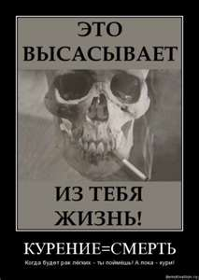
Курение – медленное самоубийство!

Slide 32
По данным Всемирной Организации Здравоохранения: Ежегодно от курения умирают 3 миллиона человек

Slide 33
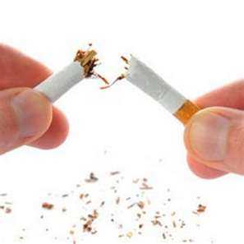
Курение убивает! Никогда не кури!

